Slide 1
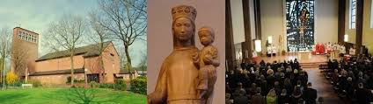

Lebendige Gemeinde
St. Maria zum Frieden

Slide 2
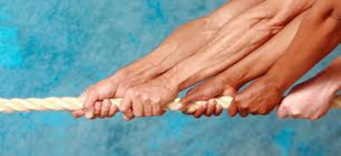
Es geht nur GEMEINSAM!
GESTALTEN SIE MIT – für eine lebendige GEMEINDE
Im Verlauf des Jahres gibt es viele Aktionen und Veranstaltungen bei denen mal mehr und mal weniger Arbeit anfällt.
SIE entscheiden, wo und in welchem Umfang sie
  eine konkrete Aktion zu unterstützen
  und/oder in die Hand nehmen
  einfach helfen

Slide 3

Kirchenkaffee / Stehkaffee
Jeden Sonntag nach dem Gottesdienst um 11:00 Uhr
( wird immer zu zweit durchgeführt )
Hans Wilberding ist Ansprechpartner und erstellt einen Plan wo man sich eintragen kann. ( ca. alle 3 Monate einmal )
ToDo:
Stehtische aus dem Turm vor der Kirche aufstellen
Kaffee und Tee mitbringen

Slide 4
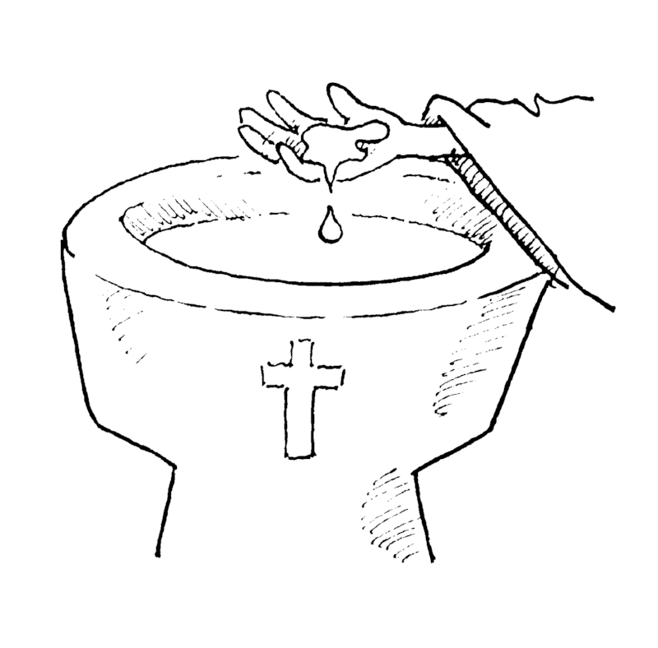
Tauferinnerungsfeier
Ansprechpartner : Monika Spieker
12.01.2020 15.00 Uhr
Jeweils 1x im Jahr im Januar
ToDo:
Tische und Stühle stellen ,Kaffee und Tee ausschenken
4 Personen

Slide 5

Misereor-Fastenessen
So. 29.März 2020 nach dem 11.00 Uhr Gottesdienst in Esterfeld gibt es eine Fastensuppe im Gemeindehaus
St. Maria zum Frieden.
Vorbereitet in diesem Jahr durch ???
Ansprechpartner: ???
To Do:
Suppe kochen
Raum vorbereiten
Essensausgabe
Aufräumen

Slide 6
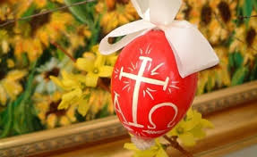
Ostern
11.04 bis zum 13.04.2020
Ansprechpartner : Hans Wilberding
ToDo:
11.04 10:00 Aufbau Getränke und Grillbude
11.04 14:00 Tische Stühle Aufbau,Deko für die Agape
11.04 nach der Osternachtsfeier bei der Agape Getränke
ausschenken und anschließend aufräumen.
12.04 Osterfeuer: Getränkeausgabe, Würstchengrillen

Slide 7

Jubiläum 75 Jahre
St. Maria zum Frieden
Festgottesdienst am 19.04.2020 11;00 Uhr
Anschließend Begegnung im Gemeindehaus
ToDo:
Aufbau im Gemeindehaus einen Tag vorher
Getränke/ Suppe und Kaffee ausschenken

Slide 8
Pfarreigemeinschaftsgottesdienst auf dem Esterhof
Sonntag 12.07.2020 Esterhof
ToDo:
Unterstützung beim Auf- und Abbau Bänke und Stühle.
Würstchen grillen
Getränke Ausgabe

Slide 9

Pfarrfest
11.09 bis zum 14.09.2020
Ansprechpartner für den Festausschuss : Dennis Pieters
ToDo
Für die verschiedensten Aufgaben vom Aufbau übers Grillen, Kaffeetafel, Betreuung Karussell und Hüpfburg
bis zum Eisverkauf und Getränkeausgabe

Slide 10

Firmung
Sonntag 08.November 2020
Firmgottesdienst 10:00 Uhr St. Maria zum Frieden
Firmspender: Bischof Bode
ToDo:
Nach der Firmung Sekt und O-saft ausschenken
Vorher Tische aufstellen wenn die Begegnung vor der Kirche stattfindet.

Slide 11
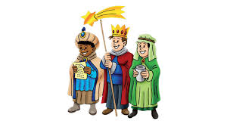
Sternsingeraktion
Gesamtleitung: Pia Horstkamp
ToDo:

Slide 12

Besuchsdienst
In unserer Gemeinde werden ältere Menschen ab dem 75 Lebensjahr zum Geburtstag besucht. Ansprechpartnerin: Gabi Bode
Weiterhin bekommen Neuzugezogene einem Willkommensbrief.
Ansprechpartner : Anne Fischer.
Zudem werden kranke Menschen aus unser Gemeinde im Krankenhaus besucht. Ansprechpartner Georg Quednow
ToDo:
Der Besuchsdienst sucht Frauen und Männer, die in Absprache diesen Dienst übernehmen

Slide 13

Mitgestaltung Liturgie
Interessierte Frauen und Männer sind eingeladen
in einem Liturgiekreis „besonders gestaltete“ Gottesdienste, Andachten, wie z.B. zu besonderen Anlässen wie Misereor, Weltmissionssonntag, Familienmessen ….lebendig zu gestalten.

Slide 14

Gemeindemagazin „Echo heute“
Echo heute erscheint 2x im Jahr.
Ansprechpartner: Julian Voß
Es werden Personen gesucht die das Redaktionsteam ergänzen.
ToDo.
Berichte verfassen.
Interviews durchführen

Slide 15
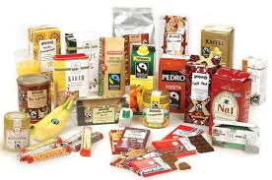
Verkauf fairer Produkte
Ansprechpartner : Helene Rehbock
Jeweils nach den Familienmessen
Misereor Sonntag
Weltmissionssonntag.

